Slide 1
聊 城 市 技 师 学 院
TECHNICIAN COLLEGE OF LIAOCHENG CITY
建筑施工组织
双代号时标网络图
主讲人：任静

Slide 2
双代号时标网络图
1
概念
2
一般规定
3
绘制要求
4
绘制方法

Slide 3
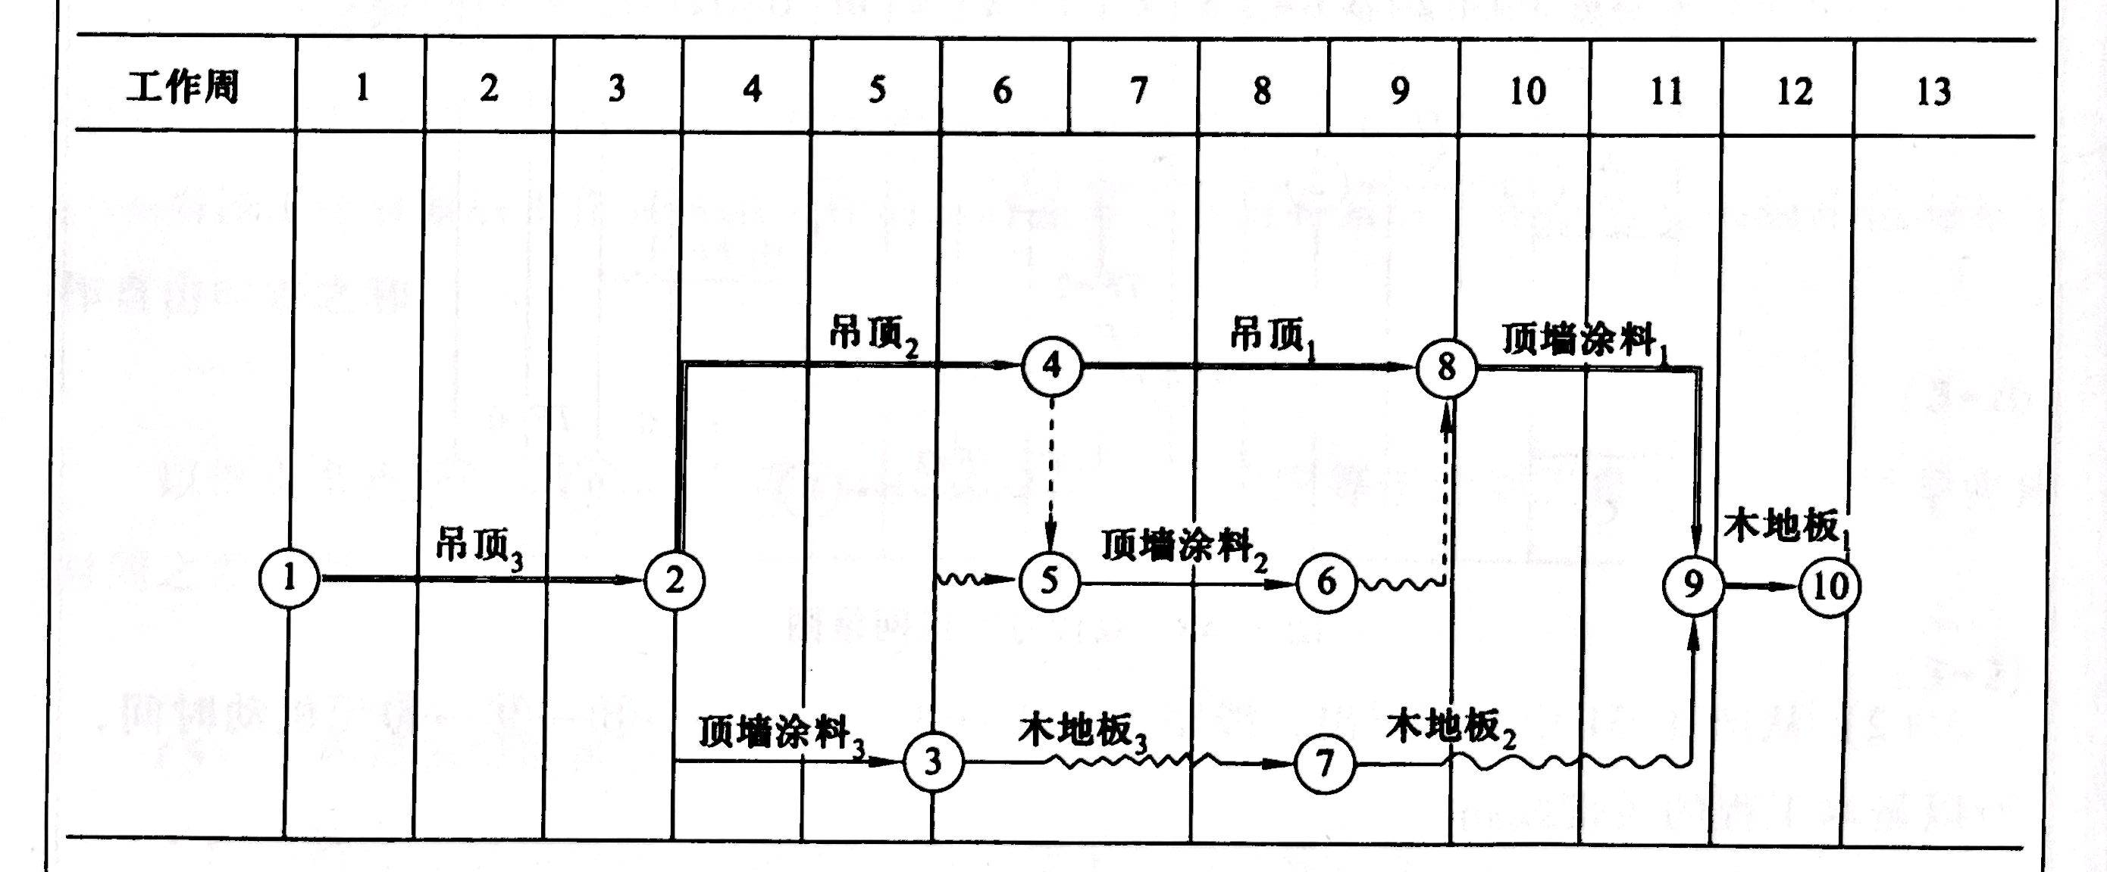
双代号时标网络图
概念
双代号时标网络图是在时间坐标上绘制的双代号网络计划。
既有网络计划的优点，又具有横道计划直观易懂的的优点。

Slide 4
双代号时标网络图
特点
箭线的水平投影长度代表该工作的持续时间；
双代号时标网络图上可以直接显示各施工过程的开始时间、完成时间与计算工期等时间参数；
由于受到时间坐标的限制，双代号时标网络图不会产生闭合回路；
可以直接在 双代号时标网络图的下方绘出资源动态曲线，便于分析，平衡调度；
节点中心必须对准相应的时标位置，虚工作尽可能以垂直方式的虚箭线表示，当工作面停歇或班组工作不连续时，会出现虚箭线占用时间的情况。

Slide 5
双代号时标网络图
绘制要求
双代号时标网络图必须以水平时间坐标为尺度表示工作时间。时标的时间单位应根据需要在编制网络计划之前确定，可为时、天、周、月或季等。
时标网络图应以实箭线表示工作，以虚箭线表示虚工作，以波形线表示工作的自由时差。
节点中心必须对准相应的时标位置。
虚工作必须以垂直方向的虚箭线表示，有自由时差加波形线表示。
宜按各项工作的最早开始时间绘制。

Slide 6
双代号时标网络图
绘制方法
双代号时标网络图一般按工作的最早开始时间绘制。
两种绘制方法
间接绘制法
直接绘制法

Slide 7
双代号时标网络图
这就是双代号时标网络图，你记住了吗？
下次课，我们学习双代号时标网络图的直接绘制法

Slide 8
双代号时标网络图
谢谢聆听

